Slide 1
Algoritmo de Ordenação Counting Sort
Gabriel Conti

Slide 2
Definição e características
O Counting Sort é um algoritmo de ordenação por contagem que detém como característica de complexidade O(n+k).
Ele não se baseia em comparações, mas sim em indexação por isso se restringe a tipos inteiros.
Costuma ser útil em casos onde há necessidade de ordenar um vetor com vários números repetidos.

Slide 3
Metodologia
Após declarar vetor auxiliar (com tamanho "k", sendo "k" o maior valor inteiro presente no vetor inicial) e zerá-lo, o algoritmo percorre o vetor inicial incrementando o valor do vetor auxiliar na posição correspondente ao valor do item no vetor inicial.
Código:
Auxiliar[ Inicial[i]] = Auxiliar[ Inicial[i]] + 1;

Slide 4
Em seguida é realizada a soma consecutiva dos valores do vetor auxiliar na sintaxe:
Auxiliar[i]=Auxiliar[i] + Auxiliar[i-1];

Slide 5
E por fim é realizada a atribuição dos valores ao vetor final acessando o vetor inicial referindo-se a posição indicada no vetor auxiliar, seguido pelo decremento do valor presente no vetor auxiliar.
Código:
Final[ Auxiliar[ Inicial[ i]]]=Inicial[ i];
Auxiliar[ Inicial[ i]] -- ;

Slide 6
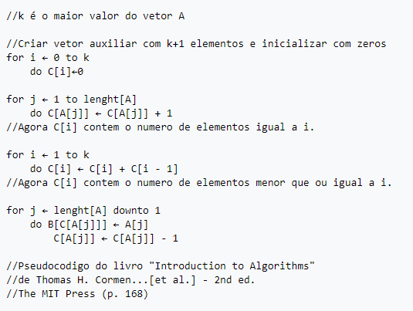
Pseudocódigo Completo

Slide 7
Bibliografia
https://pt.wikipedia.org/wiki/Counting_sort#C.C3.B3digo_em_C.2B.2B
http://www.ebah.com.br/content/ABAAAg4hwAE/counting-sort
https://felipepriuli.wordpress.com/2013/01/08/counting-sort/
Gif:
https://www.cs.usfca.edu/~galles/visualization/CountingSort.html

